Slide 1
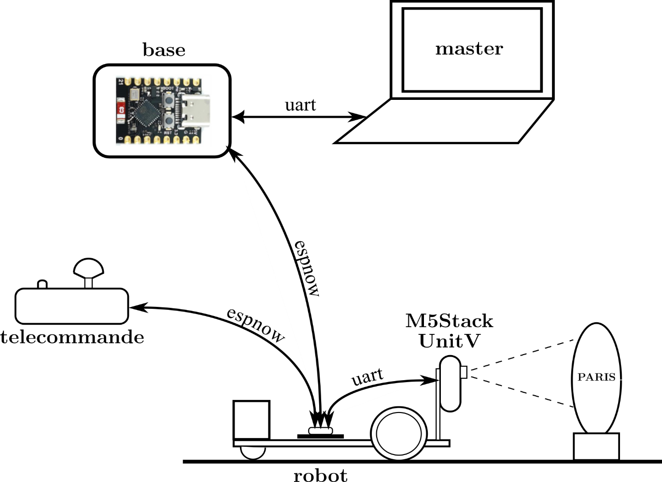
la Base communique avec un PC en tant que Serveur Web.
WEB
Le Robot envoie ses informations (PID, vitesse) à la base et à la télécommande (espnow).(vitesse = 0, 1, 2)
PID, vitesse
commandes
PID
La Télécommande envoie les ordres moteurs au Robot (espnow)
Le K210 envoie le PID des panneaux reconnus au Robot (uart)

